Slide 1
智慧冰场系统
功能、界面与算法集成进展
iSkating 系统集成汇报
2026年9月
Notes:
依据用户提供的《智慧冰场系统集成工作计划表.xlsb》、screen-shots目录13张截图，以及当前项目README和有限的相关源码核对。计划表是工作范围与历史缺口清单，无统一最新完成率，不据此推算整体完成百分比。截图含测试记录，不能作为现场验收数据。

Slide 2
系统功能范围
视频采集与训练
12路机位配置与预览
训练人员、场次和分析参数
业务管理与复盘
人员档案、比赛和训练记录
历史筛选、录像回看与人工复核
分析结果与任务
身份关联、二维轨迹与速度
离线导入和完整分析任务
系统运行与交付
服务、模型、相机和存储状态
现场联调、专项指标与验收材料
Notes:
计划表：功能实现F-01～F-38，共38项；软件界面U-01～U-31，共31项。此页概括建设范围，不代表全部完成。当前实现依据README与截图，最后部分单列算法边界及验证缺口。

Slide 3
视频接入与训练组织
多机位采集
配置公共RTSP参数与12路机位
切换主画面，查看各路连接状态
调整分析帧率、路数与降级策略
训练上下文
选择运动员、教练和参与人员
关联比赛、场次和动作标准
开始、暂停、停止并保存训练
Notes:
计划表F-04～F-07、F-18、F-21～F-22，U-04～U-07、U-16、U-19。截图：主界面、训练设置、系统设置-1、系统设置-3。12路是配置能力，截图摄像头未形成在线训练画面，不据此声称12路性能达标。

Slide 4
人员、比赛与训练记录管理
基础档案
管理运动员与教练资料
维护项目、等级和训练限制
通过身份样本支持人员识别
比赛与记录归属
维护比赛、场次及参赛关系
训练结果关联人员和业务来源
历史记录支持组合筛选与分页
Notes:
计划表F-16～F-20、F-22，U-14～U-18。截图：人员管理、比赛管理、训练设置、历史复盘。README人员管理、比赛管理和历史复盘说明；server/app/schema.py已存在competition及participant相关结构。人员样本流程依据README，截图当前只显示基础资料。

Slide 5
历史复盘与分析结果查看
查询与回看
按运动员、来源、比赛和日期查询
打开对应记录的录像与动作片段
支持慢放、逐帧及标准参考
复核与导出
人工调整动作片段及复核结果
查看轨迹、速度和教练批注
通过现有入口导出报告或指标
Notes:
计划表F-12、F-19～F-20、F-24～F-27，U-11、U-17～U-18、U-22～U-23、U-29。截图：历史复盘、复盘校准。README：当前新训练不生成自动动作计数或技术评分，历史展示的分数不得作为当前自动评分效果证据。src/ui/mainwindow.cpp轨迹速度查看与CSV/XLSX导出路径。

Slide 6
分析任务与系统运行管理
任务处理
任务中心显示状态、进度与错误
离线导入提供暂停、继续和取消
完整分析支持12路源配置及Run管理
运行保障
查看训练服务、模型和相机状态
按需执行连接检查
配置存储目录、容量与保留策略
Notes:
计划表F-13～F-15、F-28～F-36，U-01～U-05、U-10、U-12～U-13、U-24～U-28。截图：任务中心、完整分析、系统状态、系统设置-4。README：完整分析与离线导入操作不同，完整分析取消/重试/激活依赖Run状态。截图完整分析尚未创建批次，不能证明已跑通。

Slide 7
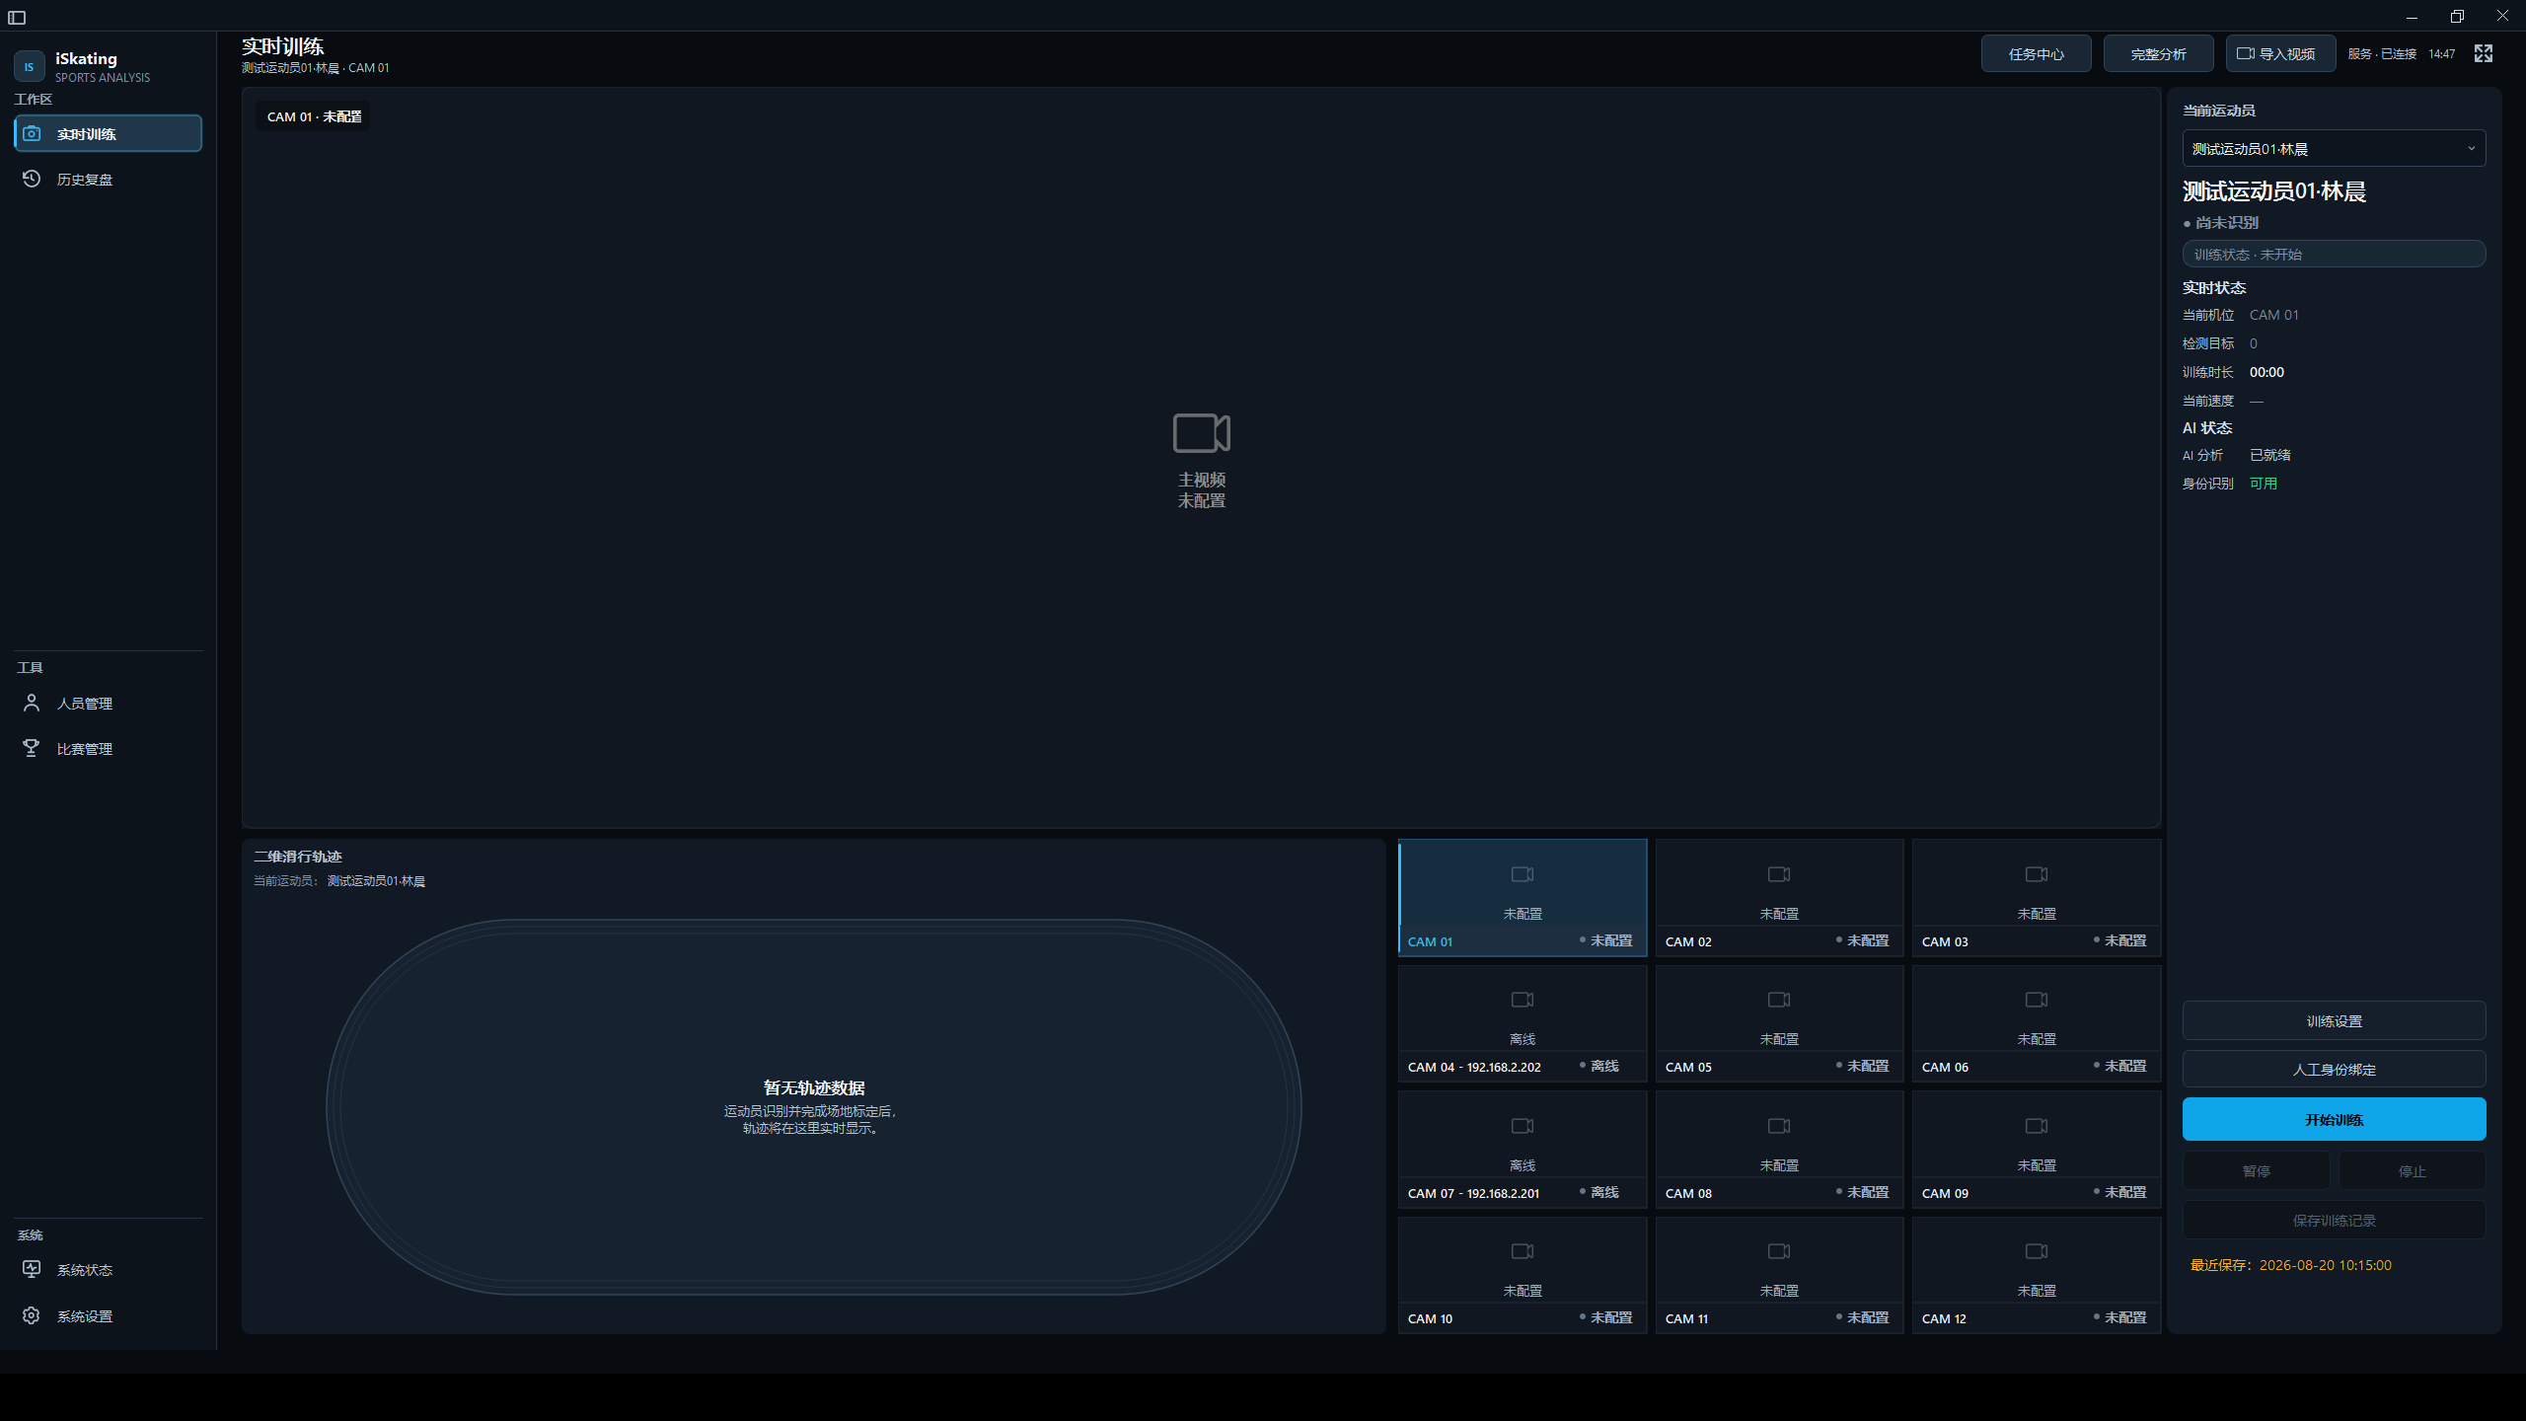
实时训练工作台
主视频、二维轨迹、12路相机与训练控制集中展示
截图处于未开始训练状态，暂无现场实测轨迹
Notes:
来源：screen-shots/主界面.png，原始截图完整保留，未改写界面数据。
说明：主视频、二维轨迹、12路相机与训练控制集中展示。截图处于未开始训练状态，暂无现场实测轨迹。当前界面中的测试人员、比赛、分数和任务记录仅用于展示。

Slide 8
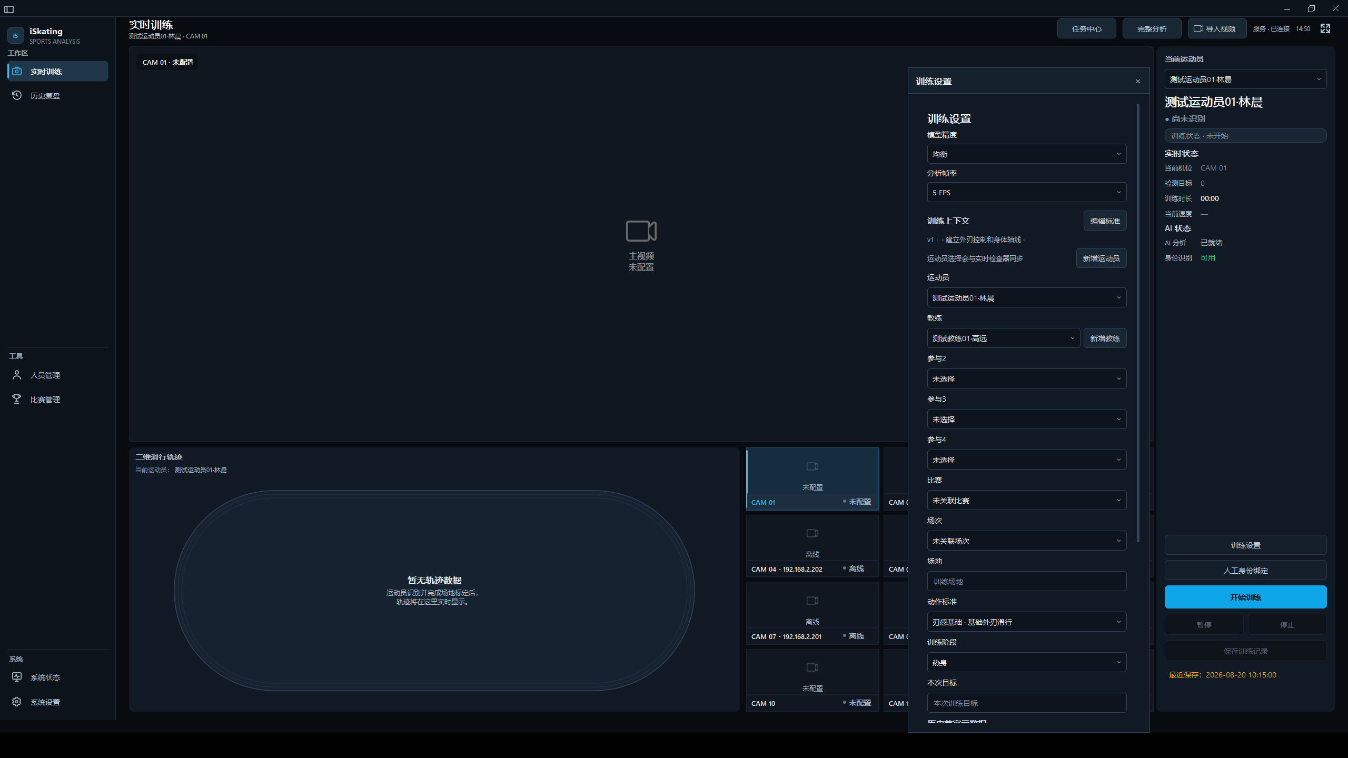
训练设置
选择训练人员、比赛场次与动作标准，调整分析参数
参与2～4为人员选择入口，识别效果需多人场景验证
Notes:
来源：screen-shots/训练设置.png，原始截图完整保留，未改写界面数据。
说明：选择训练人员、比赛场次与动作标准，调整分析参数。参与2～4为人员选择入口，识别效果需多人场景验证。当前界面中的测试人员、比赛、分数和任务记录仅用于展示。

Slide 9
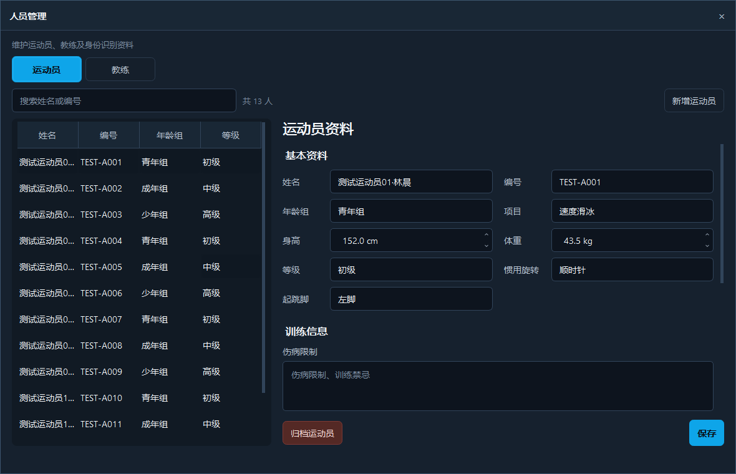
人员管理
按档案列表选择运动员，维护基本资料与训练信息
界面包含运动员和教练两个管理入口
Notes:
来源：screen-shots/人员管理.png，原始截图完整保留，未改写界面数据。
说明：按档案列表选择运动员，维护基本资料与训练信息。界面包含运动员和教练两个管理入口。当前界面中的测试人员、比赛、分数和任务记录仅用于展示。

Slide 10
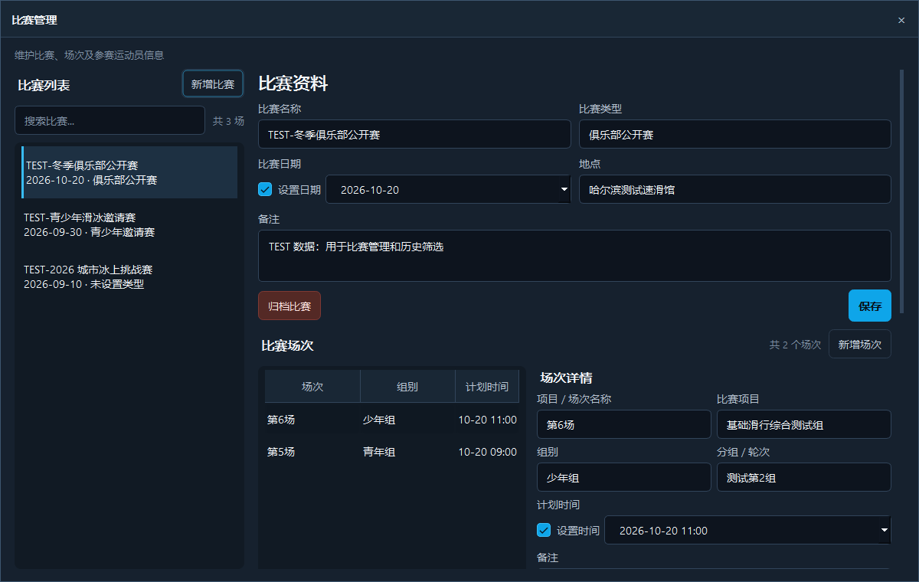
比赛与场次管理
维护比赛资料与场次，为训练结果建立比赛归属
当前画面为测试比赛资料
Notes:
来源：screen-shots/比赛管理.png，原始截图完整保留，未改写界面数据。
说明：维护比赛资料与场次，为训练结果建立比赛归属。当前画面为测试比赛资料。当前界面中的测试人员、比赛、分数和任务记录仅用于展示。

Slide 11
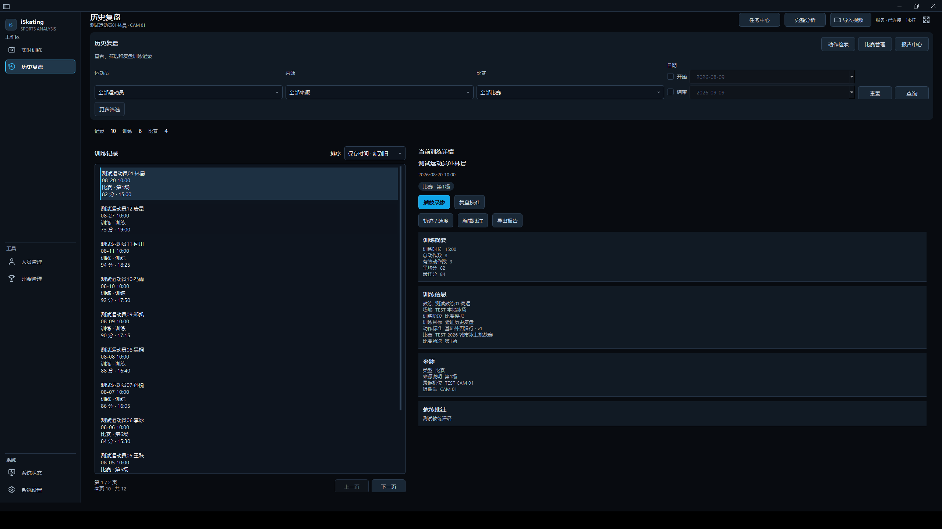
历史记录检索
组合筛选与分页列表配合当前记录详情，集中提供复盘入口
截图中的历史分数属于测试记录
Notes:
来源：screen-shots/历史复盘.png，原始截图完整保留，未改写界面数据。
说明：组合筛选与分页列表配合当前记录详情，集中提供复盘入口。截图中的历史分数属于测试记录。当前界面中的测试人员、比赛、分数和任务记录仅用于展示。

Slide 12
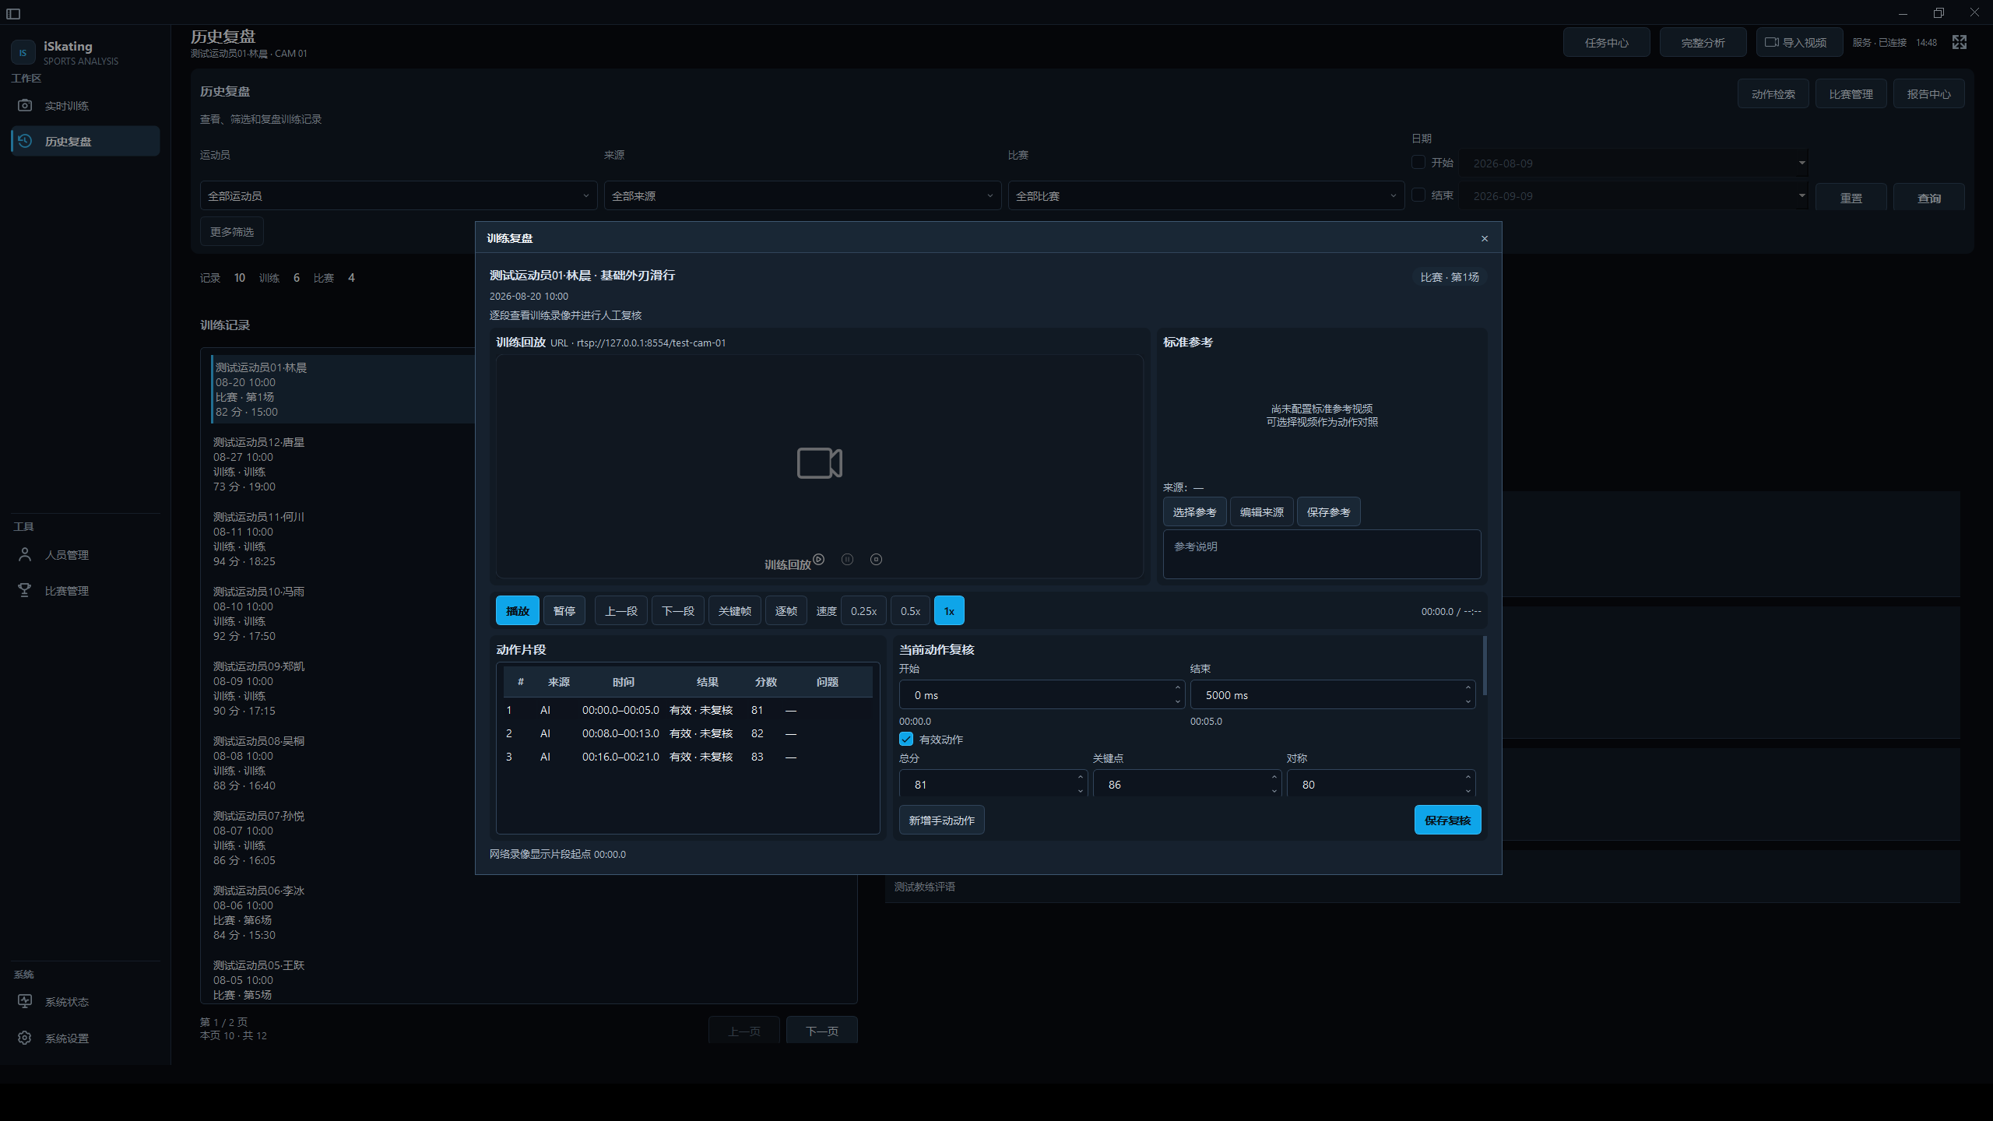
录像回看与人工复核
训练录像和标准参考并排查看，动作片段支持人工校准
当前截图没有实际录像画面，支持的播放能力以有效媒体为前提
Notes:
来源：screen-shots/复盘校准.png，原始截图完整保留，未改写界面数据。
说明：训练录像和标准参考并排查看，动作片段支持人工校准。当前截图没有实际录像画面，支持的播放能力以有效媒体为前提。当前界面中的测试人员、比赛、分数和任务记录仅用于展示。

Slide 13
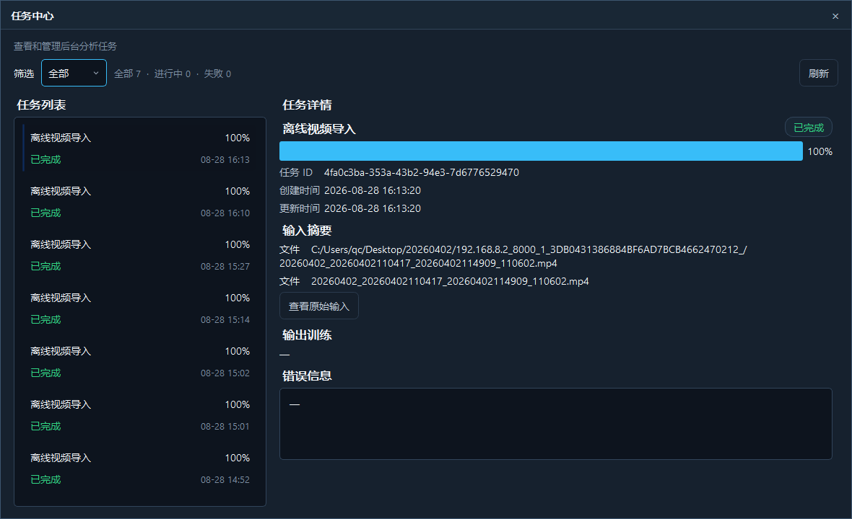
分析任务中心
查看任务类型、处理进度、输入摘要与错误信息
所选任务显示已完成，但输出训练为空，结果关联仍需核验
Notes:
来源：screen-shots/任务中心.png，原始截图完整保留，未改写界面数据。
说明：查看任务类型、处理进度、输入摘要与错误信息。所选任务显示已完成，但输出训练为空，结果关联仍需核验。当前界面中的测试人员、比赛、分数和任务记录仅用于展示。

Slide 14
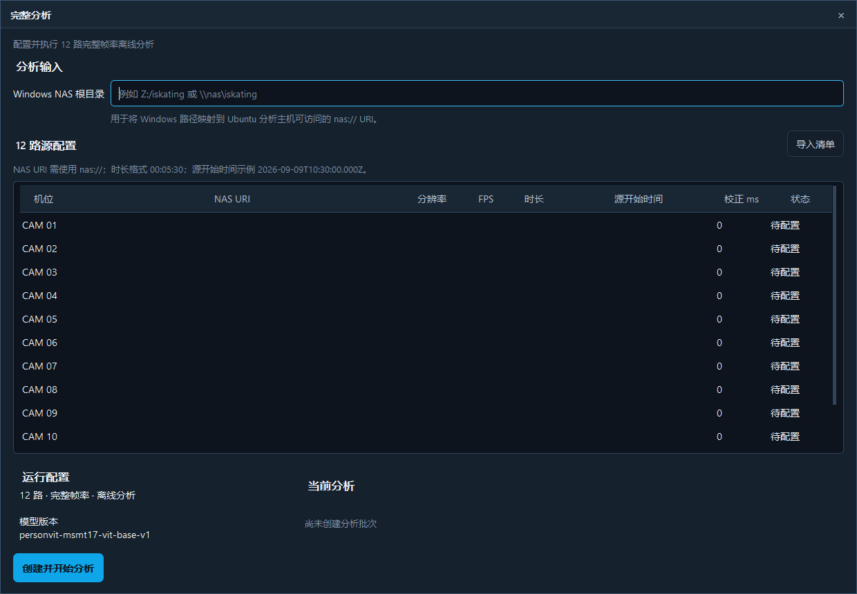
12路完整分析
配置NAS视频源和时间校正，创建并管理完整帧率分析
当前12路源待配置，尚未创建分析批次
Notes:
来源：screen-shots/完整分析.png，原始截图完整保留，未改写界面数据。
说明：配置NAS视频源和时间校正，创建并管理完整帧率分析。当前12路源待配置，尚未创建分析批次。当前界面中的测试人员、比赛、分数和任务记录仅用于展示。

Slide 15
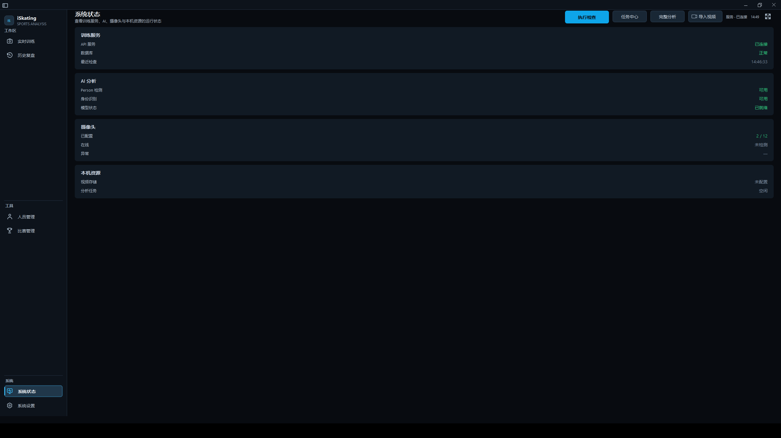
系统运行状态
统一查看训练服务、AI能力、摄像头和本机资源
截图中服务已连接、模型可用，相机在线状态尚未检测
Notes:
来源：screen-shots/系统状态.png，原始截图完整保留，未改写界面数据。
说明：统一查看训练服务、AI能力、摄像头和本机资源。截图中服务已连接、模型可用，相机在线状态尚未检测。当前界面中的测试人员、比赛、分数和任务记录仅用于展示。

Slide 16
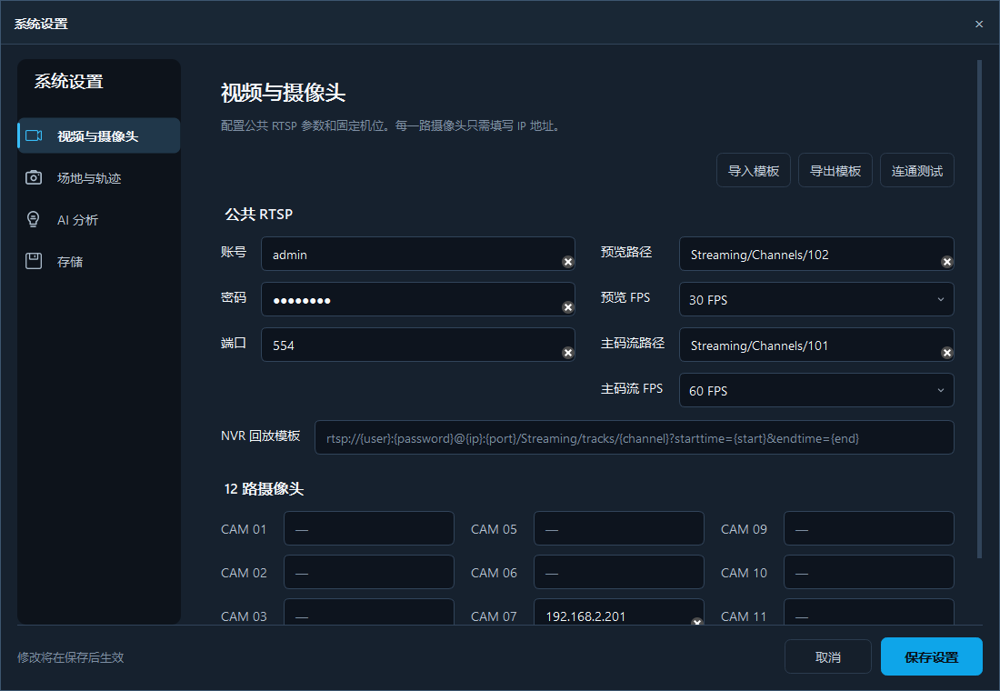
视频与摄像头配置
公共连接参数、机位IP、配置模板及连通测试集中管理
预览帧率与主码流帧率为配置值，不代表实测性能
Notes:
来源：screen-shots/系统设置-1.png，原始截图完整保留，未改写界面数据。
说明：公共连接参数、机位IP、配置模板及连通测试集中管理。预览帧率与主码流帧率为配置值，不代表实测性能。当前界面中的测试人员、比赛、分数和任务记录仅用于展示。

Slide 17
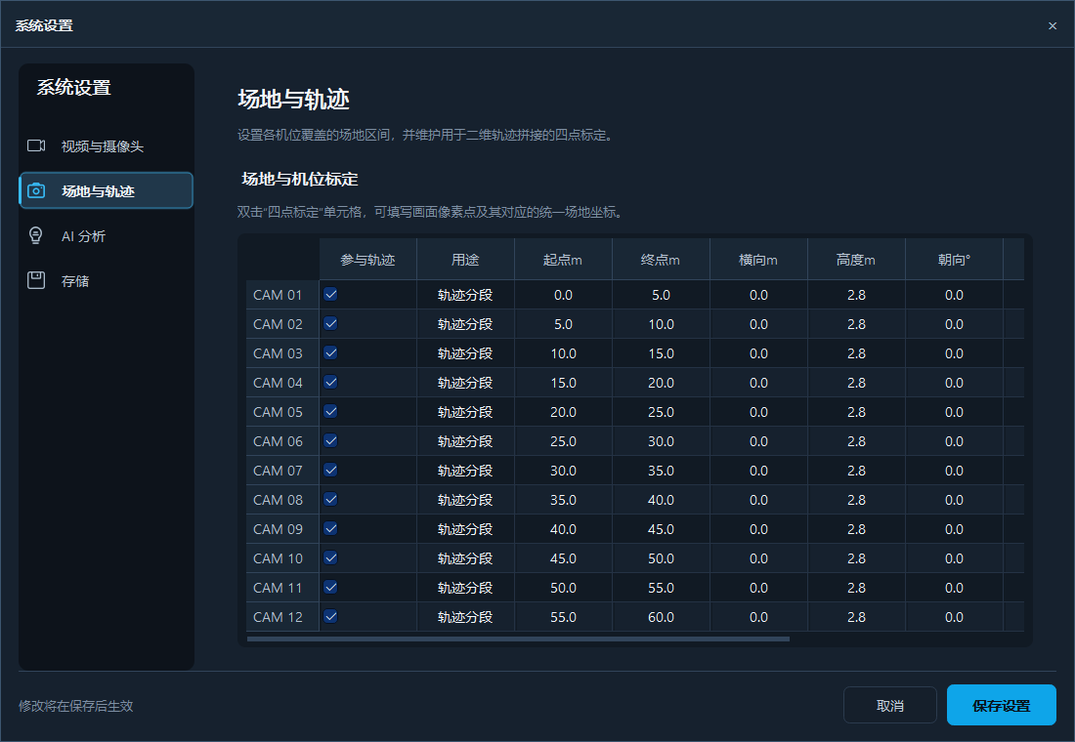
场地与轨迹标定
按机位设置覆盖范围，并维护二维轨迹所需的四点标定
需要现场统一场地坐标并验证拼接误差
Notes:
来源：screen-shots/系统设置-2.png，原始截图完整保留，未改写界面数据。
说明：按机位设置覆盖范围，并维护二维轨迹所需的四点标定。需要现场统一场地坐标并验证拼接误差。当前界面中的测试人员、比赛、分数和任务记录仅用于展示。

Slide 18
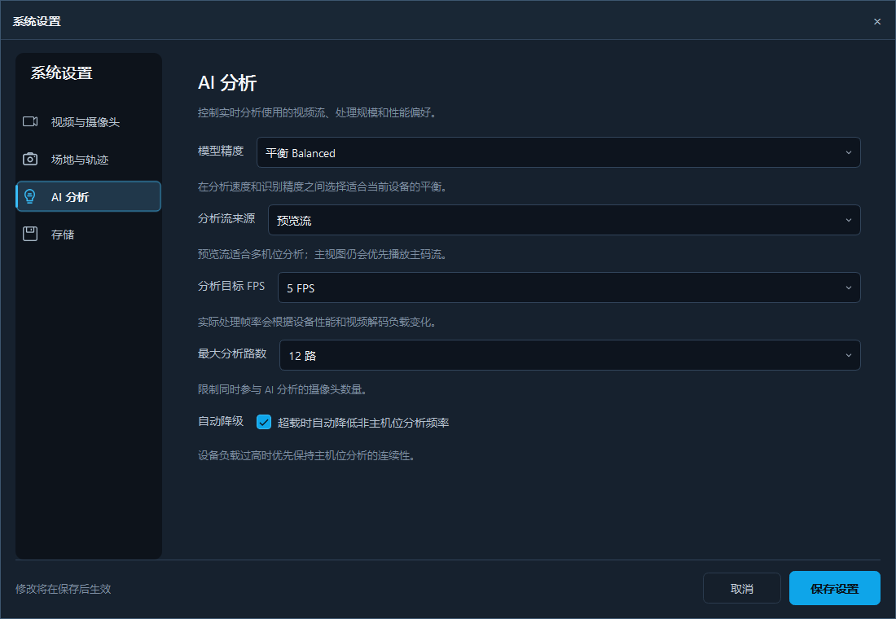
AI分析参数
配置分析流、目标帧率、最大分析路数与自动降级
图中5 FPS与12路是目标设置，实际吞吐需现场测量
Notes:
来源：screen-shots/系统设置-3.png，原始截图完整保留，未改写界面数据。
说明：配置分析流、目标帧率、最大分析路数与自动降级。图中5 FPS与12路是目标设置，实际吞吐需现场测量。当前界面中的测试人员、比赛、分数和任务记录仅用于展示。

Slide 19
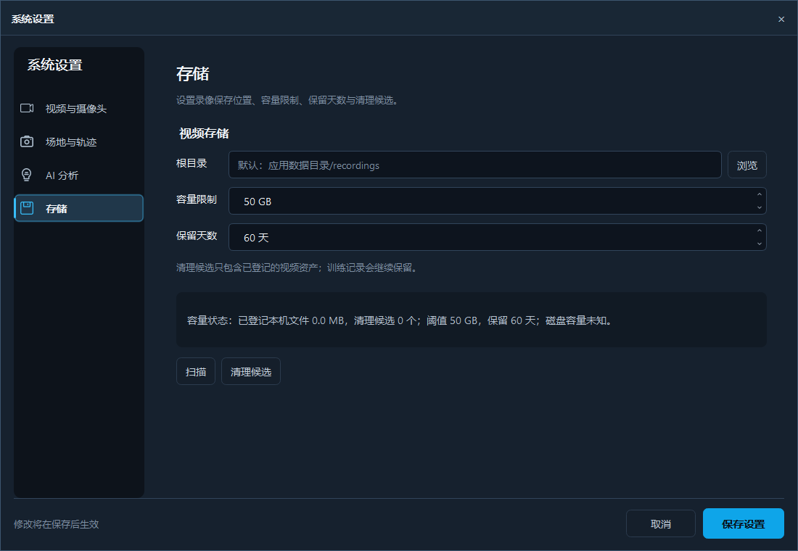
视频存储策略
设置录像目录、容量上限和保留天数，扫描清理候选
当前已登记文件为0，截图不能证明持续录像与回放已验收
Notes:
来源：screen-shots/系统设置-4.png，原始截图完整保留，未改写界面数据。
说明：设置录像目录、容量上限和保留天数，扫描清理候选。当前已登记文件为0，截图不能证明持续录像与回放已验收。当前界面中的测试人员、比赛、分数和任务记录仅用于展示。

Slide 20
算法集成进度
检测与身份识别已有接入，二维轨迹和速度链路已实现，专项姿态仍待补齐
算法能力 | 当前状态 | 下一步验证或补齐
人体检测 | 已接入，截图显示可用 | 冰场遮挡、多人交叉、漏检与误检
身份识别 / ReID | 已接入，支持身份绑定 | 同服装、跨机位、未知身份与误绑定
二维轨迹与速度 | 标定、计算、存储及导出已有实现 | 现场标定精度、跨镜连续性、速度误差
最多4人结果关联 | 协议、参与人结构及选择入口已有 | 同场4人稳定识别与结果归属
12路完整帧率分析 | 配置、任务与worker代码已有 | 真实12路批次、完成结果与负载实测
3D姿态 / 关节指标 / 自动评分 | 当前新训练尚无完整输出 | 接入算法并完成视频、时间与人员对齐
状态依据当前源码与截图。未提供现场精度、吞吐及验收记录，因此不计算整体完成率。
Notes:
来源：models/athlete/athlete_models.json（YOLO26x person检测、TransReID ViT-Base MSMT17身份特征）；src/domain/athleteanalysisresult.h（cameraId、timestampMs、athleteId、participantId、trackId及身份状态）；server/app/schema.py（training_session_participants、track_points、speed_metrics、joint_metrics）；src/ui/mainwindow.cpp（四点映射、速度计算、轨迹速度查看及导出）；analysis_worker/worker.py（完整分析worker）；README当前模型能力边界；截图系统状态、完整分析、训练设置。数据库存在joint_metrics结构不等于算法已有有效输出。计划表F-21～F-27、F-28～F-32。本页是集成状态评估，无现场性能认证。

Slide 21
目前需要闭合的算法验证环节
接入后的效果验证
真实冰场视频中的检测与身份稳定性
四点标定后的轨迹连续性与速度误差
同场4人、跨机位结果归属
12路完整批次的性能与结果回写
尚待补齐的专项输出
3D骨架及连续关节角度、角速度
动作片段自动识别与技术评分
视频帧、人员和专项指标的时间对齐
基于真实样本的对照评测材料
Notes:
依据README、当前源码和用户截图作出的后续工作建议。计划表F-21～F-27、U-19～U-23。现有截图不能证明现场识别率、轨迹精度、速度误差或全帧率性能。历史测试动作与评分字段不代表当前新训练能自动生成这些结果。

Slide 22
下一阶段集成与验收安排
先完成基础链路验证
准备实际机位视频和现场标定点
跑通采集、识别、轨迹、存储与复盘
核对任务输出训练和历史结果关联
记录失败原因及重复运行结果
再推进专项算法与验收
统一姿态、关节和评分输出定义
完成多人、跨机位和时间对齐测试
形成效果、性能及稳定性验证记录
补齐操作说明、部署和验收材料
Notes:
建议安排，未设定未经确认的截止日期或完成率。对应计划表第3阶段多人承接、第4阶段工程化运行、第5阶段验收交付。计划表F-21～F-38、U-19～U-31。汇报结论：系统主要业务界面和基础算法接入已有成果，现场端到端验证及专项姿态算法是后续重点。

